Slide 1
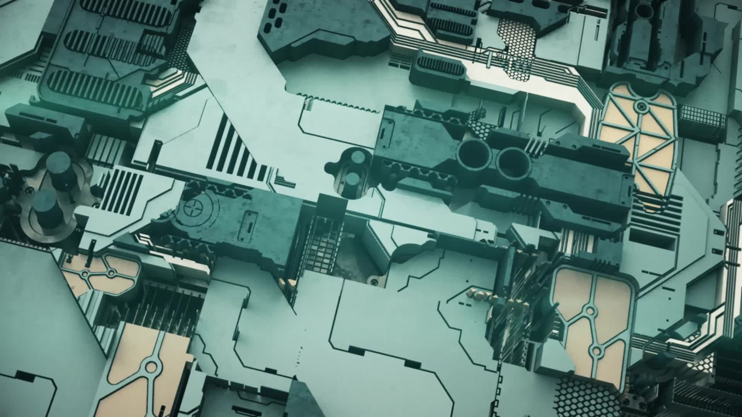
Mobile FPS Game Void Hunter AR
AIR
20198029 이찬희
20201787 이창희
20201771 박효인

Slide 2
목차
프로젝트의 개요
프로젝트의 목표 및 비전
프로젝트 제작 계획
프로젝트 담당 계획

Slide 3
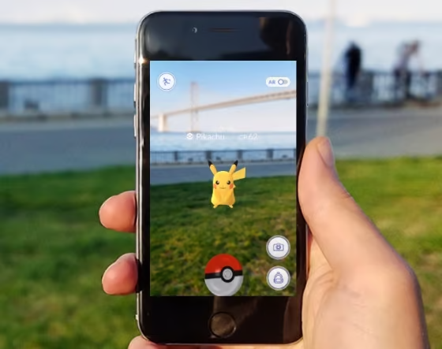
프로젝트의 개요
AR 기술의 대중화 및 활용도 증대
차세대 게임 경험 제공
건강한 게임 환경 조성
창의적 콘텐츠 수요 충족
시장 경쟁력 및 비즈니스 기회
기술 개발 및 연구 기회
(증강현실을 이용한 게임 "포켓몬 GO")

Slide 4
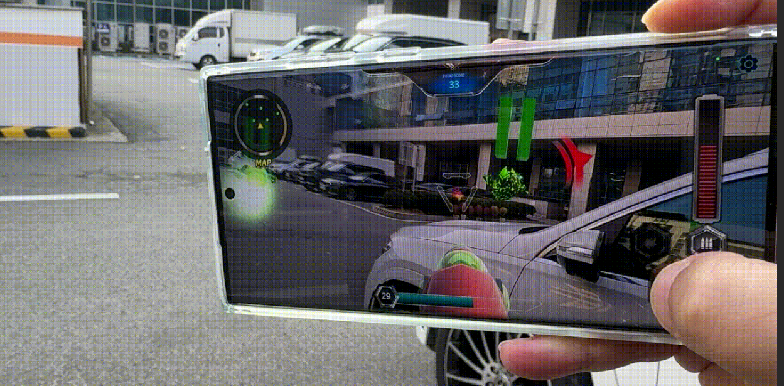
프로젝트의 목표 및 비전
FPS 게임 메커니즘과 AR 상호작용을 융합하여 보다 복잡하고 전략적인 게임플레이를 구현
FPS 장르와 AR의 결합을 통해 몰입감 상승
현실 공간 탐험형 FPS 게임이라는 새로운 장르 개척
AR 기반 FPS 조작 시스템
혼합 현실 전투 시스템
현재 출시 된 증강현실 FPS 게임 "또바슛"

Slide 5
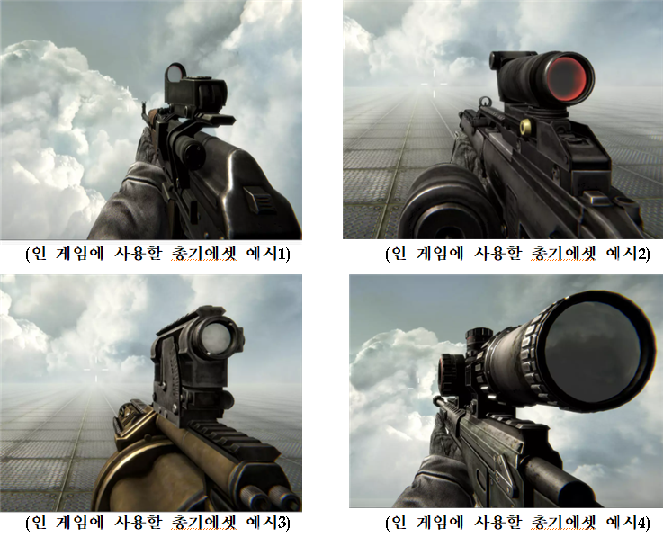
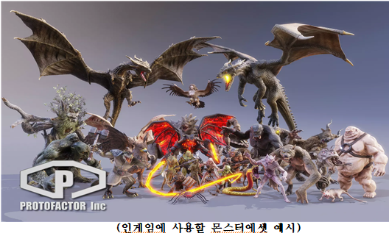
프로젝트 제작 계획
현실 세계와 연동된 AR 환경 구축
AR 전용 FPS 조작 시스템
다양한 몬스터 유형 및 AI 패턴
무기 및 아이템 시스템
*서라운드 기능 추가*

Slide 6
프로젝트 담당 계획
기간 | 담당 분야 | 담당자
3~4월 | 유니티와 스마트폰 카메라 연동 (증강현실 알고리즘 실현) | 이창희
 | 게임 로비 및 인 게임 UI 인벤토리 기능 활성화 | 박효인
 | 게임 디자인 기획 | 이찬희
기간 | 담당 분야 | 담당자
4~6월 | 에셋을 활용한 몬스터 구현 | 이창희
 | 에셋을 활용한 총기 구현 | 박효인
 | 레벨 디자인 기획 | 이찬희
기간 | 담당 분야 | 담당자
6월~ | 오브젝트와 몬스터, 총기 상호작용 확인 버그 확인 및 수정 | 이창희
 |  | 박효인
 | 최종 확인 및 마무리 | 이찬희

